Slide 1
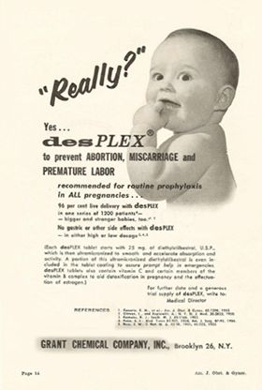
Geschlechtsentwicklung und Umweltfaktoren
Medizinische Embryologie
2018/2019
Dr. Attila Magyar
07.05.2019

Slide 2
1. Umweltbedingte Geschlechtsbestimmung

Slide 3
Umwelt beeinflusst die Geschlechtsdetermination
Bei den homoiotherm (gleichwarme Tiere: ständige Körpertempratur) Wirbeltieren dominiert die genetische Geschlechtsdetemination (X,Y Sry, Sox9, usw.)
Bei vielen poikilothermen Wirbeltieren (wechselwarme Tiere) existiert eine umweltsabhängige Geschlechtsdetermination, die sog. Temperatur-bedingte Geschlechtsbestimmung (TSD, temperature-dependent sex determination oder environmental-dependent SD, ESD)
Schildkröten, Krokodilen: das Geschlecht der ausschlüpfenden Individuen hängt vom Lufttemperatur.

Slide 4
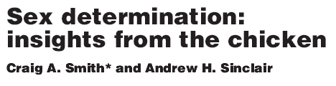
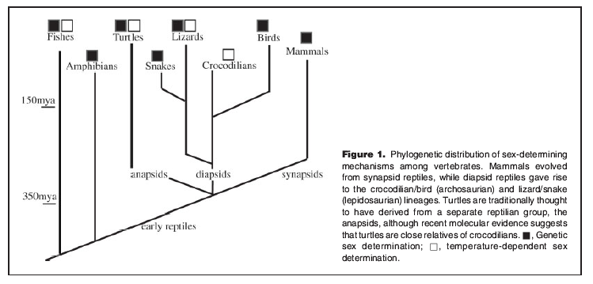
■ : genetische Geschlechtsbestimmung
□: Temperatur-abhängige Geschlechtsbestimmung
meiste Schildkröten
meiste Eidechsen
Krokodilen

Slide 5
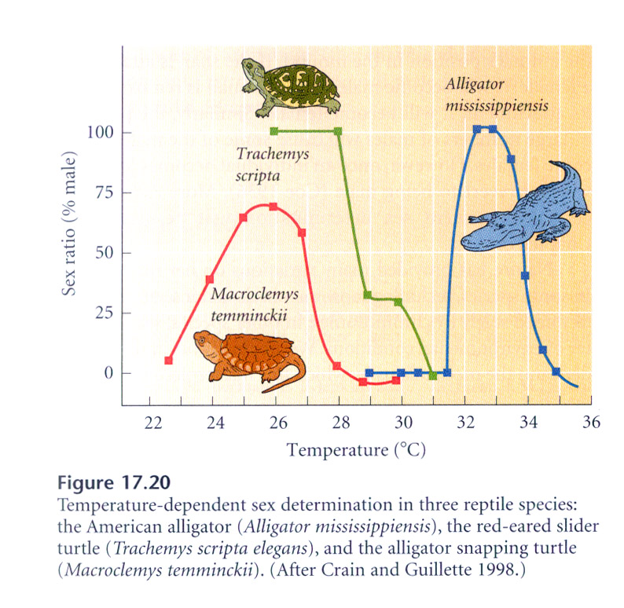
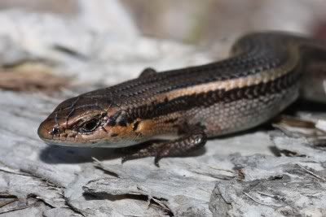
Bei der TSD spielt die Aromatese eine entscheidende Rolle: ihr Gen wird durch „weibliche Temperatur“ induziert!
Bassiana
Emys orbicularis (europäische Sumpfschildkröte): Temperatur >30°C, alle Weibchen; T<25°C, alle Männchen; T=28,5°C Geschl.-Ratio: 1:1.
Bassiana: normales Temperatur: genetisch bedingtes SD, niedriges Temperatur: alle werden Männchen
Notes:
Gilbert Developmental biology 9E
Bassiana: http://www.aussiepythons.com/forum/field-herping-reptile-studies-5373/photo-guide-australian-lizards-pt2-112555/

Slide 6
TSD bei Schildkröten: mittleres Drittel („Trimester“…) der Inkubation ist entscheidend für Geschlechtsbestimmung (erstes oder letztes Trimester sind nicht bedeutend)
Hormone, besonders Östrogene, haben eine noch stärkere Effekt als Temperatur an der Geschlechtsbestimmung:
Östrogen-Behandlung der Eier, die am Männchen Temperatur inkubiert sind: alle werden Weibchen
Hemmer der Östrogen-Synthese (Aromatase-Hemmer): alle werden Männchen, eben an der weiblichen Temperatur
Östrogen beeinflusst das Geschlecht in der gleichen Zeit wie Temperatur
Aromatase-Aktivität (Emys): niedrig bei M-Temperatur (25°C), hoch bei W-Temperatur
In vitro gezüchtete, isolierte SchKrö - Gonadenanlagen: Temperatur-bedingte Differenzierung Richtung Hoden oder Eierstock (lokale Steuerung);
In diesen Kulturen induziert Östrogen Eierstock-Entwicklung oder W-Temperatur induziert Aromatase-Aktivität
Aromatase Protein: Temperatur-abhängige Aktivität oder Temperatur-abhängige Genexpression

Slide 7
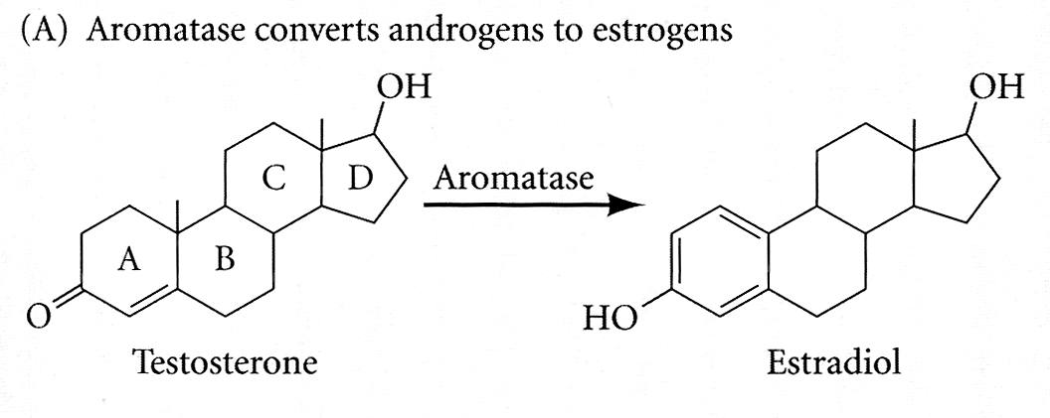
Notes:
Gilbert Developmental biology 9E

Slide 8
2. Umweltverschmutzung: DDT

Slide 9
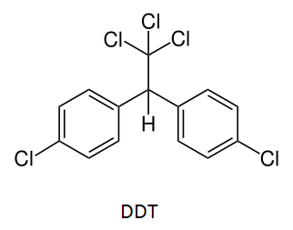
Prior to the introduction of DDT, the number of cases of malaria in Ceylon (now Sri Lanka) was more than a million a year. By 1963 the disease had been practically eliminated from the island.
„Die insektizide Wirkung wurde allerdings erst 1939 von dem Schweizer Paul Hermann Müller entdeckt, der hierfür 1948 den Nobelpreis in Medizin erhielt. „ (Wikipedia)

Slide 10
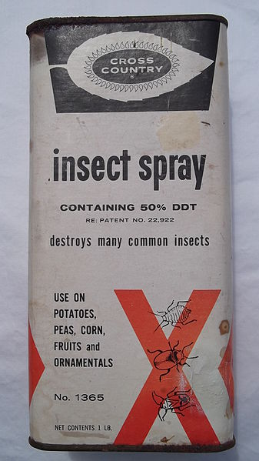
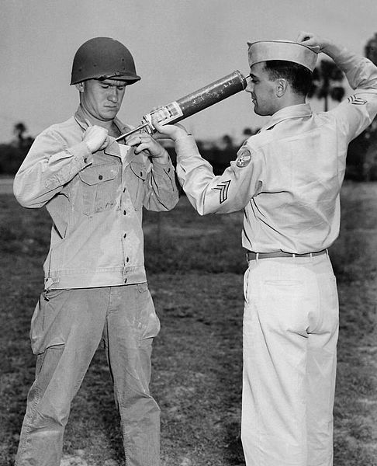
Notes:
Wikipedia.en

Slide 11
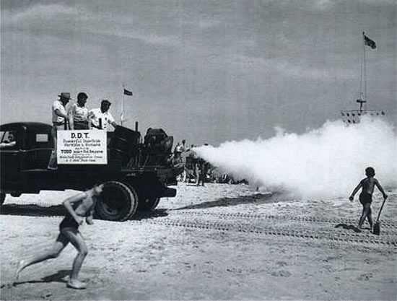
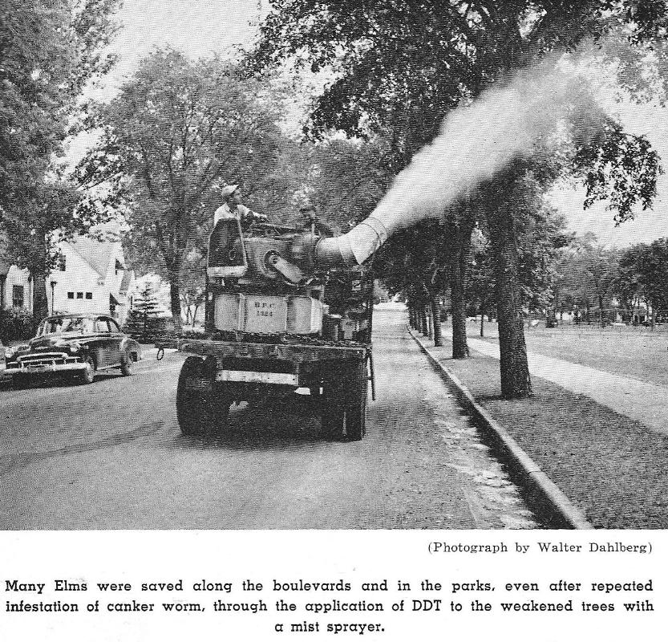
Minneapolis
Irgendwo in Ostasien
Notes:
Bal: https://gest.hi.is/?p=904
Jobb:
http://minneapolisparkhistory.com/2012/06/

Slide 12
Problemen mit DDT:
chemisch sehr stabil
DDT, deren Metabolit, DDE, oder die PCB-en: können sich an der Östrogenrezeptor anbinden.

Slide 13
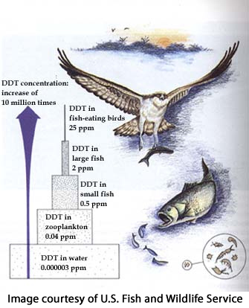
Notes:
https://www.dep.state.pa.us/dep/falcon/threats.html

Slide 14
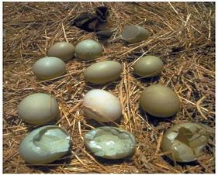
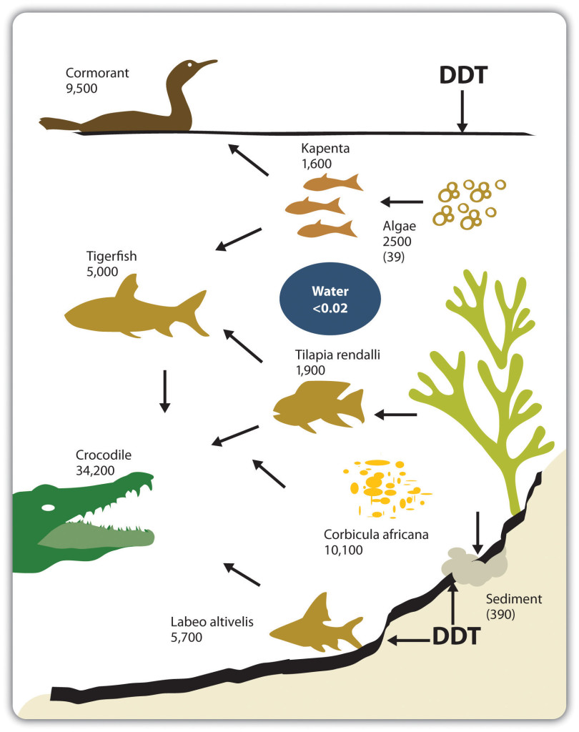
Notes:
https://myorganicchemistry.wikispaces.com/DDT

Slide 15
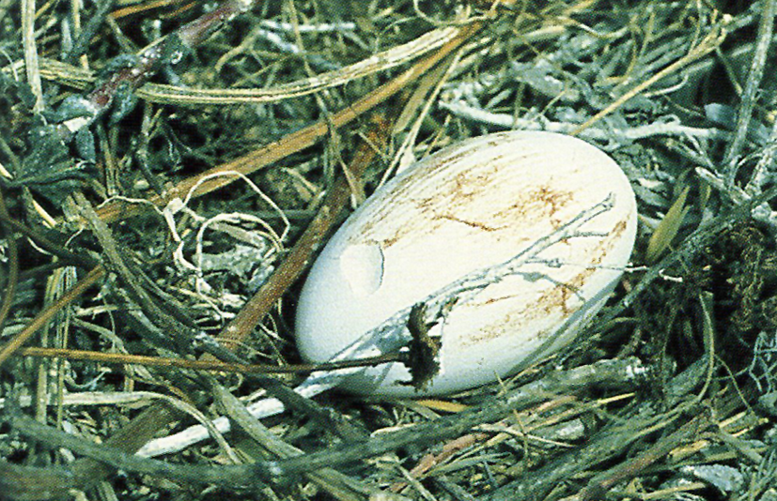
Eischale der braune Pelikane werden dünn
Notes:
Gilbert, Epel, Ecological developmental biology, Sinauer, 2009

Slide 16
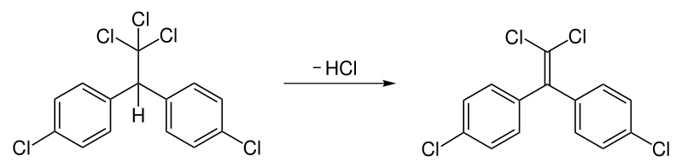
DDT
DDE
wirkt als Östrogen
hemmt die Bindung von Androgenen an der Testosteron-Rezeptor
wirkt auch als Östrogen

Slide 17
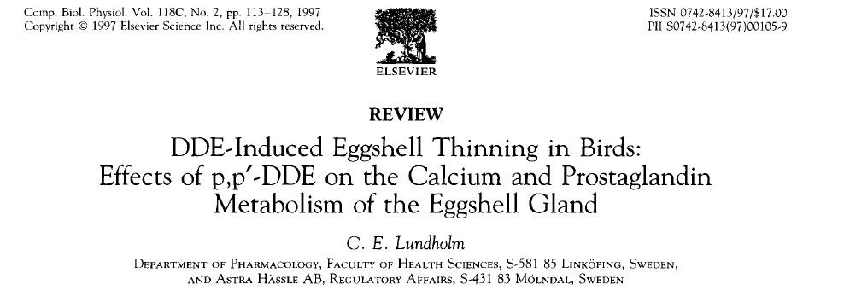
DDT-DDE
Schalendrüsen der weiblichen Vögel: schwach entwickelt; ihre Kapillaren: niedrigen CA-Expression: dünne Schale
DDE: Prostaglandinsynthese-Hemmer, PG in Vögel ist wichtig für den Transport der Ca in der Schalendrüse

Slide 18

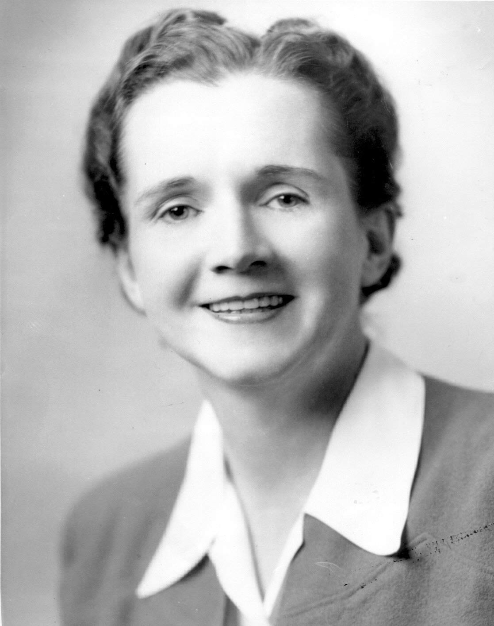
Notes:
Bal: http://www.suzanne-goldsmith.com/lisa-klein/silent-spring/
Jobb: http://en.wikipedia.org/wiki/Silent_Spring

Slide 19
In July 1980, Tower Chemical Company (TCC), a local pesticide manufacturer, improperly disposed of significant amounts of DDE, a known endocrine disruptor, along with other toxic chemicals. As a result, these chemicals spilled into Lake Apopka, and the US Environmental Protection Agency was alerted. TCC shut down their operations in December 1980. In 1981, an EPA investigation began and the site was decommissioned and designated as a Superfund clean-up site. Despite their efforts, some of the chemicals seeped into the Florida aquifer and have proliferated into some of Central Florida's interconnected lakes and waterways. This chemical has caused health problems in much of the lake's wildlife population, and has caused infertility and other sexual disorders in several species, including alligators.
DDT
DDE

Slide 20
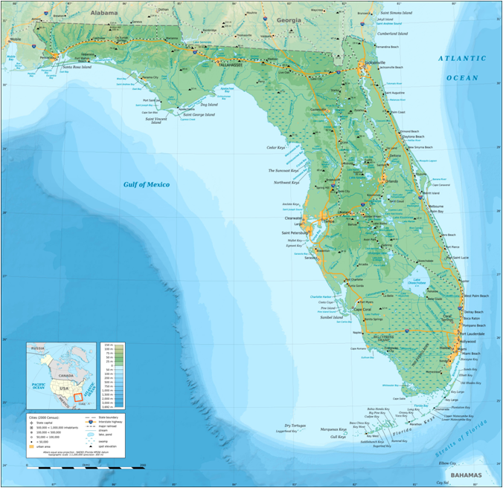
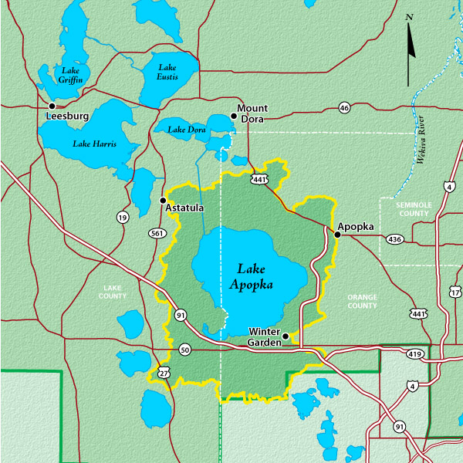

Lake Apopka (Florida)

Slide 21
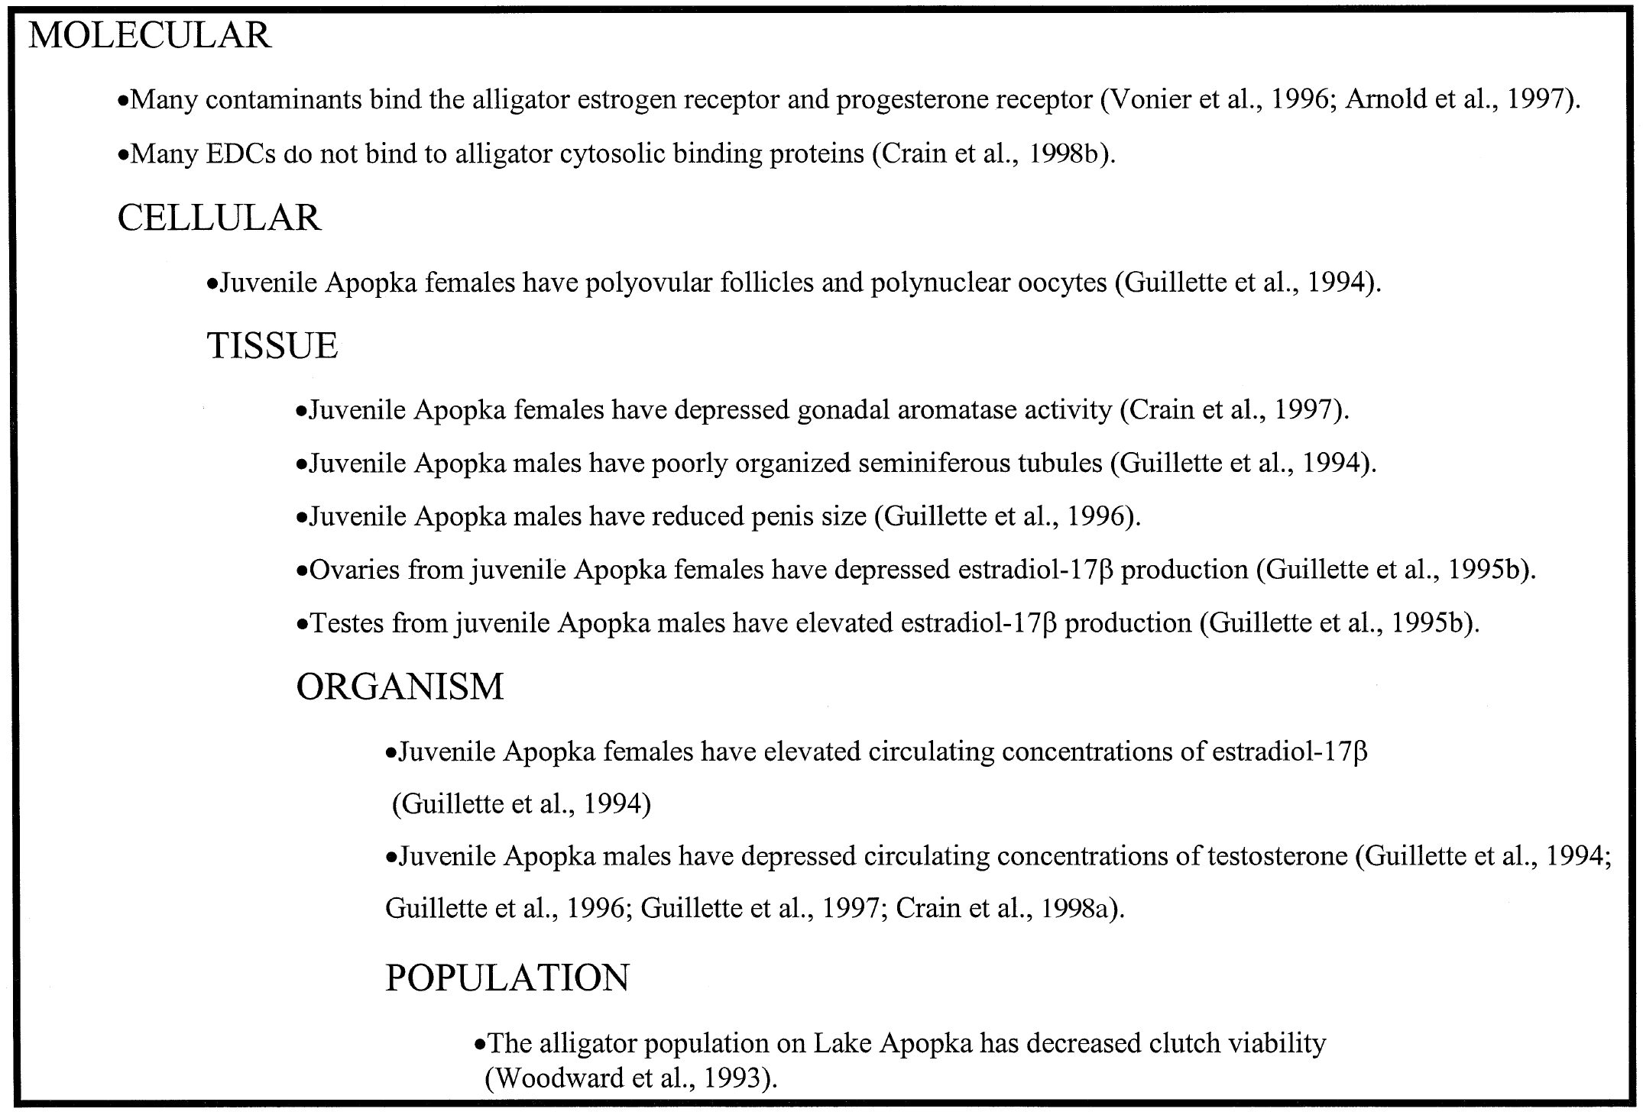

Slide 22
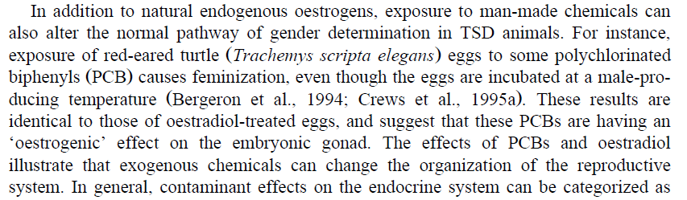
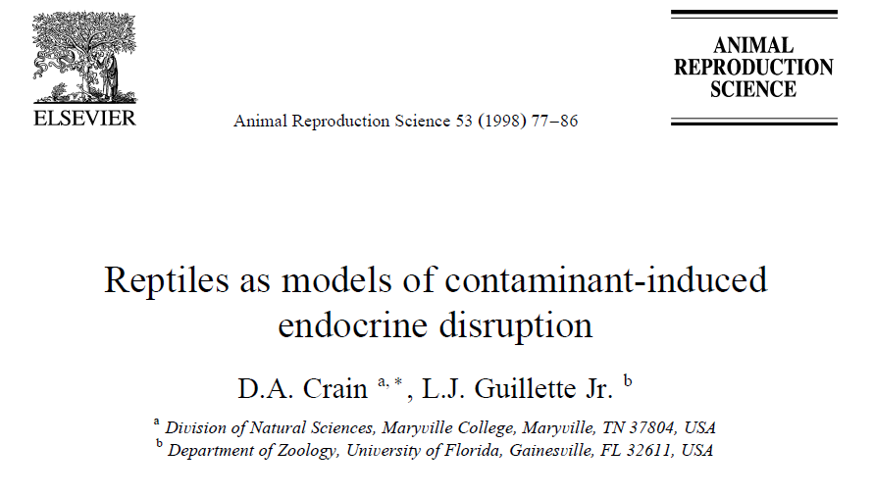

Slide 23

Washington Post Staff Writer
Saturday, September 16, 2006
The World Health Organization reversed a 30-year-old policy yesterday and declared its support for indoor use of the pesticide DDT to control mosquitoes in regions where malaria is a major health problem.
About 1 million people die each year of malaria, most of them African children under age 5.
The most famous pesticide in the world, DDT has few if any adverse effects in human beings. Its chief hazard is that it persists in the environment for years. Widespread agricultural use of DDT in the 1950s and 1960s caused the thinning of bird eggshells and the steep decline in the population of some species.
Notes:
http://www.washingtonpost.com/wp-dyn/content/article/2006/09/15/AR2006091501012.html

Slide 24
3. Endokrine Disruptoren

Slide 25
Kongenitale Anomalien
Anomalien mit genetischer Hintergrund: Malformation
Anomalien mit exogener Hintergrund (Infektion, Arzneimitteln, Chemikalien, Wärme): Disruption
Chemische Faktoren, verantwortlich für Malformation: Mutagene
Chemische Faktoren, verantwortlich für Disruption: Teratogene

Slide 26
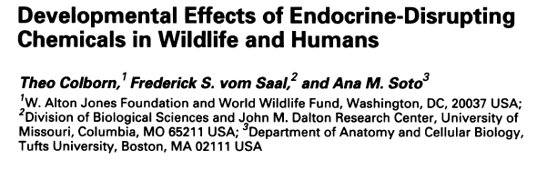

Endocrine disruptors, endokrine Disruptoren

Slide 27
Endokrine Disruptoren
Industrielle (synthetische) Stoffe,
die mit einem Hormon analogerweise wirken (agonisten, wie zB DES)
die antagonistisch wirken, wie DDE, als anti-androgen,
die endogene Hormonsynthese beeinflussen, wie Atrazin induziert Aromatase)
die den Abbau oder Transport der Hormone beeinflussen, wie PCBs den Stoffwechsel der Schilddrüsenhormone
die bestimmte Organe mehr sensitiv machen für Hormoneinwirkung (prime, wie zB BPA die Milchdrüse für Östrogen)

Slide 28
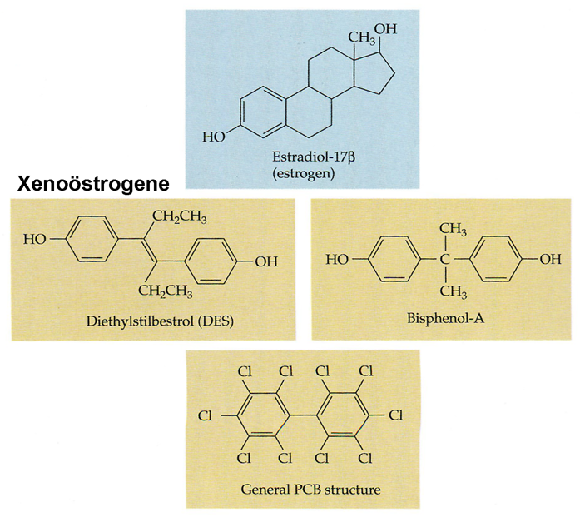
Notes:
Gilbert, Epel, Ecological developmental biology, Sinauer, 2009

Slide 29
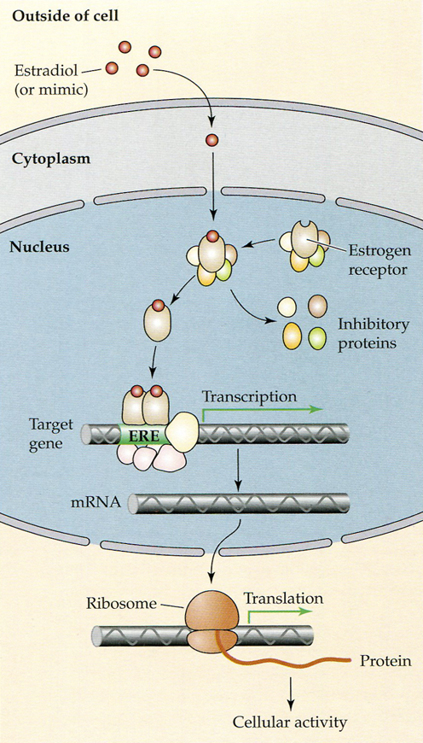
ER
ERα und ERβ
Kernrezeptor, TF, Dimerisierung
ERα–ähnliche Memrabnrezeptor (bindet Xenoöstrogene (picomolar!!)
Hauptdomäne der ER:
Östrogenbindungsdomäne
Protein Interaktionsdomäne
DNS-Bindungsdomäne, die zum ERE sich bindet
Östrogenbindungsdomän: zu breite Spezifizität
Notes:
Gilbert, Epel, Ecological developmental biology, Sinauer, 2009

Slide 30
ER-Membranrezeptor, GPER
GPR30
ERα-ähnlich
Rhodopsin-ähnliche Wirkung:
G-Protein gekoppelt, liegt in ER-Membran, Ca-Kanäle werden geöffnet, [Ca_{i}] wird erhöht.
DDE bindet sich an diesem Rezeptor

Slide 31
4. DES

Slide 32
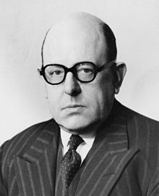
Diethylstilbestrol
DES
für
Vaginitis, menopausale Probleme,
Prostatakarzinom, Fehlgeburt
Zwischen 1947 und 1971 waren mehr als 1 Million Feten dem DES ausgesetzt
aus dem Labor von Sir Ch. Dodd

Slide 33
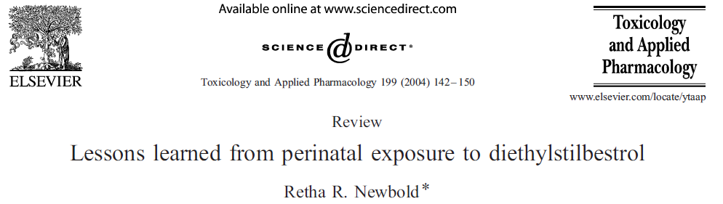
Historical perspective of DES I.
DES, a synthetic nonsteroidal compound with estrogenic activity, was heavily prescribed from the late 1940s through the 1970s to women with high-risk pregnancies with the mistaken belief that it would prevent miscarriage and other complications of pregnancy.
In 1971, a landmark report associated prenatal DES exposure with a rare form of reproductive tract cancer, ‘‘vaginal clear cell adenocarcinoma’’, that was detected in a small number (<0.1%) of adolescent daughters of women who had taken the drug while pregnant (Herbst et al., 1971).
Subsequently, DES was linked to more frequent benign reproductive tract problems in an estimated >95% of the DES-exposed daughters; reproductive organ malformation and dysfunction, poor pregnancy outcome, and immune system disorders were just some of the reported effects.

Slide 34
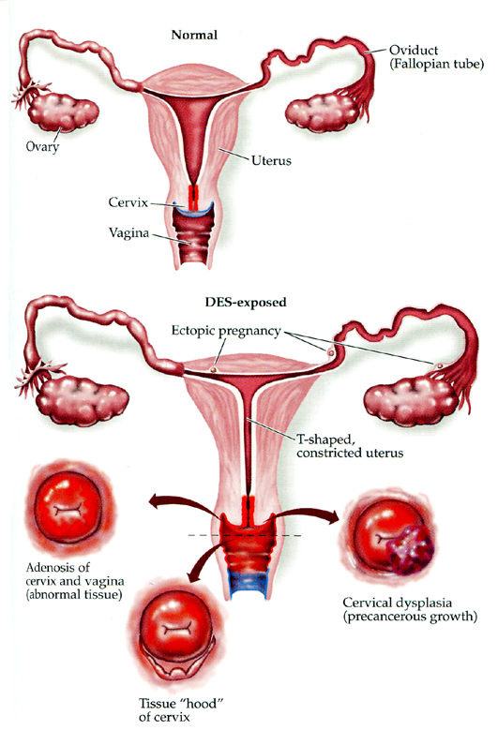
Noch etwas: Risiko des Brustkrebs dieser Frauen (über 50) ist 3facher als der deren Mutter nicht mit DES behandelt wurde.
Notes:
Gilbert, Epel, Ecological developmental biology, Sinauer, 2009

Slide 35
Historical perspective of DES II.
Similarly, DES-exposed male offspring demonstrated structural, functional, and cellular abnormalities following prenatal exposure; hypospadias, microphallus, retained testes, and increased genital-urinary inflammation were reported to result from prenatal DES exposure.
Although decreases in male fertility were proposed, subfertility/infertility was not confirmed by an epidemiology survey of a small cohort of DES-exposed men.
Further, prostatic and testicular cancers have thus far shown no increase in the DES exposed population compared to unexposed men but rigorous studies await a definitive conclusion.

Slide 36
Historical perspective of DES III.
DES became one of the first examples of a transplacental toxicant in humans; it was shown to cross the placenta and to induce a direct effect on the developing fetus.
Unlike thalidomide that caused immediate observable limb defects, the abnormalities caused by DES were not detectable until later in life. DES resulted in a major medical catastrophe that continues to date to reveal its effects. Although it is no longer used clinically to prevent miscarriage, a major concern remains that, as DES-exposed women age and reach the time at which the incidence of reproductive organ cancers normally increase, they will show a much higher incidence of cancer than unexposed individuals.

Slide 37
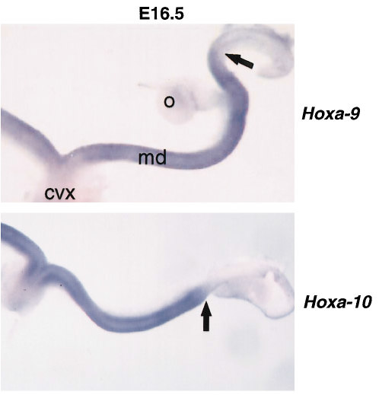
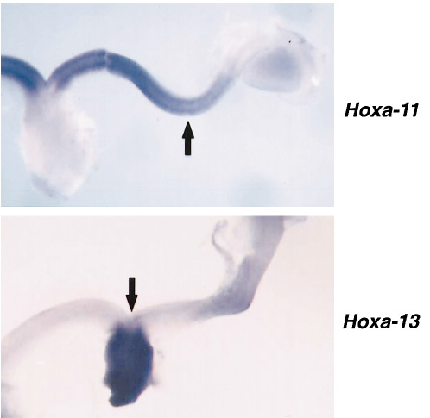
Expression der HoxA Gene in der weiblichen Mausembryo (bei ET16,5): ISH
Wirkung von DES: auf die „nested Expression” von Hoxa Gene.
Notes:
Ma et al., Dev. Biol. 1998
Hoxa AbdB gene expression in the developing reproductive tract. E16.5 reproductive tracts were hybridized with Hoxa-9, Hoxa-10, Hoxa-11, and Hoxa-13 digoxigenin-labeled RNA probes and detected with an alkaline phosphatase-coupled antidigoxigenin antibody. The anterior boundaries of expression (arrows) are colinear with cluster position. The arrow in Hoxa-11 in situ indicates
the boundary between strong and much weaker Hoxa-11 expression in the respective posterior and anterior uterine anlage. The
mesenchymal expression of Hoxa-9, -10, and -11 is visible. Abbreviations: o, ovary; md, Müllerian duct; cvx, cervix.

Slide 38
Aufgaben der Hox Gene
Bestimmung der Identität der einzelnen Körpersegmenten entlang der longitudinaler Achse (A-P Achse):
frühe Aktion; alle Tiere (wirbellose auch)
Bestimmung der Identität der ausstülpenden Körperanteilen, wie Extremitäten, Penis:
späte Aktion (Wirbeltiere); nur bestimmte Hox-cluster nehmen darin Teil (HoxD: Extremität, HoxC: Haarbildung)

Slide 39
Notes:
Deschamps, Development 132, 2931-2942
39

Slide 40
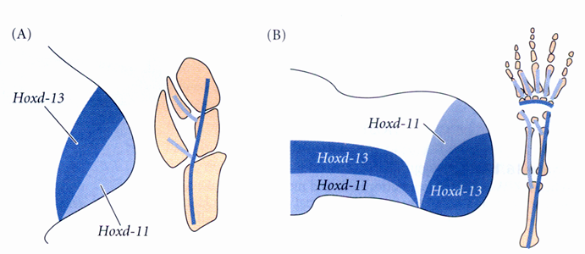
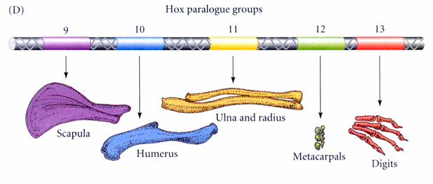
Hox Gene Expression entlang der oberen Extremität.
Notes:
SF Gilbert, Developmental Biology 7th E, 2004
40

Slide 41
A13
A11
A10
A9
Hox A
Hox D
D13
D12
D11
D10
D9
Hox A
Hox D
Notes:
Tabin, Development 116, 289-296 (1992)

Slide 42
Expression der HoxD13 Gen in E11,5 Mausembryo (whole mount ISH). Das Signal erscheint in den distalen Extremitäten und den ausseren Genitalien (Pfeilspitze)
Notes:
Spitz, Cell, 2003, 113: 405.
42

Slide 43
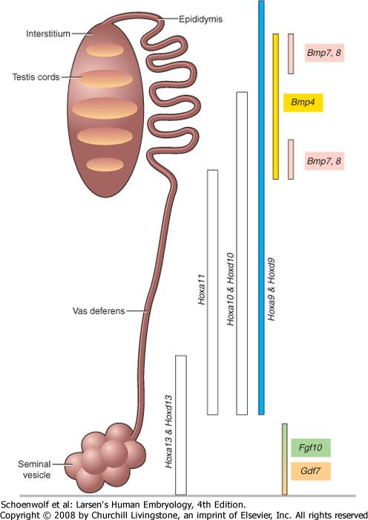
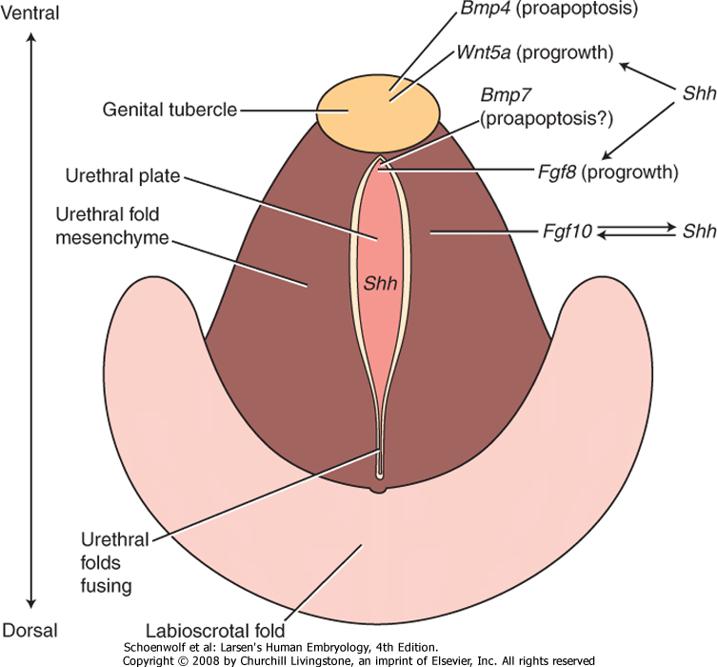
Notes:
Male mesonephric duct differentiation.
Under the influence of testosterone, the mesonephric duct forms different structures along its cranialcaudal length, the nature of which depends on regionally specific epithelial-mesenchymal interactions. In mice, restricted expression of several growth factors (including Bmps, Gdf7, and Fgf10) and Hox genes within the mesenchyme play major roles in mediating the regional characteristics taken by the mesonephric duct. Mutations or disruptions in the expression of these genes can lead to homeotic transformation of the mesonephric duct derivatives.
Jobb:
Growth factors and transcription factors involved in external genitalia development. After rupture of the cloacal membrane, the urethral plate is bordered by the genital tubercle ventrally (anteriorly) and the urethral folds laterally. Shh signaling from the urethral plate upregulates Bmp4 and Wnt5a expression in the genital tubercle mesenchyme, and Fgf8 in the distal urethral epithelium. This expression pattern balances apoptosis and proliferation necessary for proper growth of the genital tubercle and urethral plate. The penile urethra subsequently forms by proximal-to-distal fusion of the urethral folds. Shh emanating from the urethral plate also signals the adjacent bilateral mesenchyme to express Fgf10. Fgf10 expression must be maintained by Shh if
the urethral folds are to fuse properly.
Larsen’s Human embryology, Schoenwolf, Bleyl, Brauer, Francis-West, Chrurchill-Livingstone, 2009
43

Slide 44
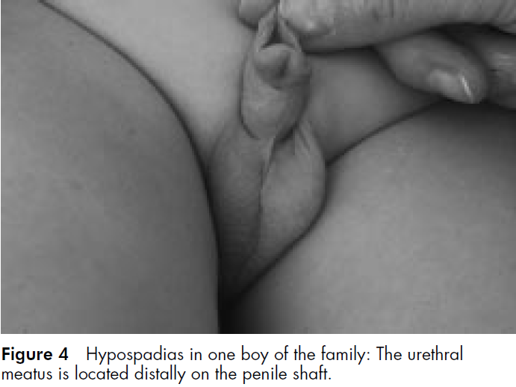
#140000 | GeneTests, Links
HAND-FOOT-UTERUS SYNDROME
Notes:
Frisén, J Med Genet, 2003, 40: e49.
44

Slide 45
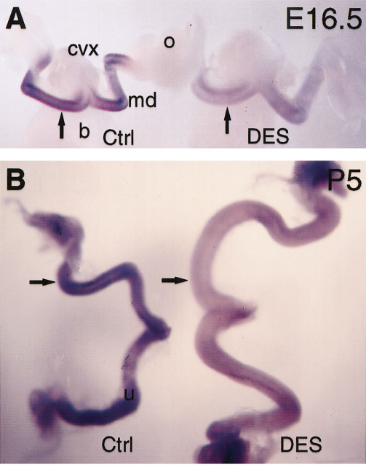
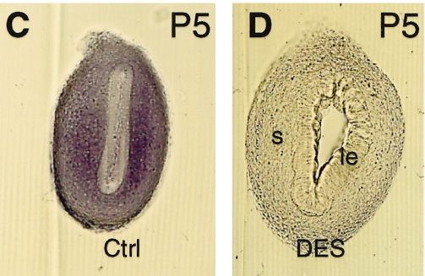
DES Behandlung der trächtigen Mutter und Untersuchung ihrer Tochter (A)
oder neugeborene Weibchen (B) für Hoxa10 Expression.
C,D: Uterushals Präparaten für Hoxa10 in situ.
HoxA10 KO Maus: obere Viertel des Gebärmutters wandelt in Eileter um.
Verminderte Hoxa10 Expression in der Mesenchyme.
Notes:
Ma et al., Dev. Biol. 1998
DES, a synthetic estrogen, represses Hoxa-10 expression in the developing female reproductive tract. Pregnant female mice or individual newborn pups were respectively injected daily sc with DES from day 9.5 to 16.5 pc (3 mg/pregnant female/day) (A) or P1–P5 (2 mg/pup/day) (B) and their reproductive tracts were harvested 6 h after the last injection. Whole-mount in situ hybridization was performed on both vehicle- and DES-exposed female reproductive tracts. (A) Approximately 50% reduction
in Hoxa-10 mesenchymal expression in the E16.5 Müllerian duct in response to prenatal DES exposure. (B) More complete repression at P5 in response to the higher doses of DES that can be employed in the neonatal regimen without incurring the fetotoxic effects of high-dose prenatal DES. The efficacy of DES is apparent from the larger uterine size and thickened luminal epithelium seen in DES-treated samples compared to controls. Vibratome sections (100 mm) of the P5 uteri clearly show dramatic reduction of Hoxa10 expression in the uterine stroma (C, D). Abbreviations: b, bladder; cvx, cervix; le, luminal epithelium; md, Müllerian duct; o, ovary; s, stroma; u, uterus; v, vagina.

Slide 46
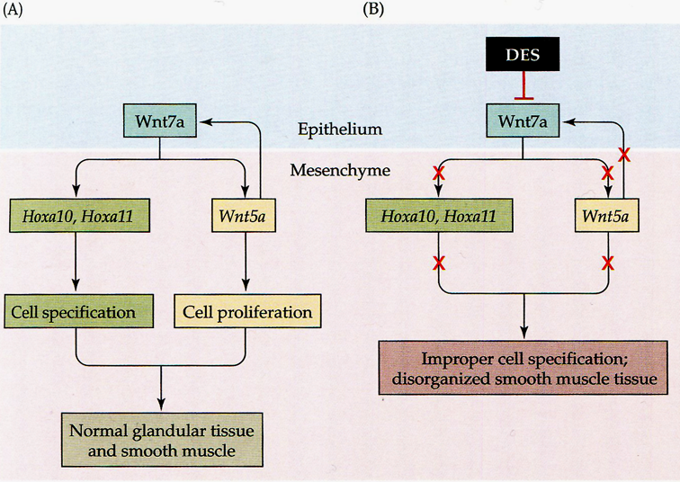
Notes:
Gilbert, Epel, Ecological developmental biology, Sinauer, 2009
Wnt7a KO Maus: ähnelt an DES-behandelten Maus (mindestens Gebärmutter)

Slide 47
Wirkung von DES auf Uterus und Tuba
DES hemmt den epithelialen Wnt7a SÜTsweg
Wnt7a KO Maus: ähnliche Symptomen im Uterus, wie im DES-behandelten
viele apoptotische Zellen in der Mesenchym
DNS-Methyaltionmuster ist auch verändert nach DES-Behandlung

Slide 48
Wnt-Signalisation beeinflusst auch DNS-Methylierung:
Bei DES-behandelten Mäusen werden die EREs (estrogen responsive elements) anderswie methyliert.
Das kann die über mehrere Generationen bestehende Wirkung des DES erklären.
Niedrige Häufigkeit der clear cell carcinoma: Tumor-Suppressor Gene, wie Tsc-2 (Experimente mit DES- Behandelten Ratten)

Slide 49
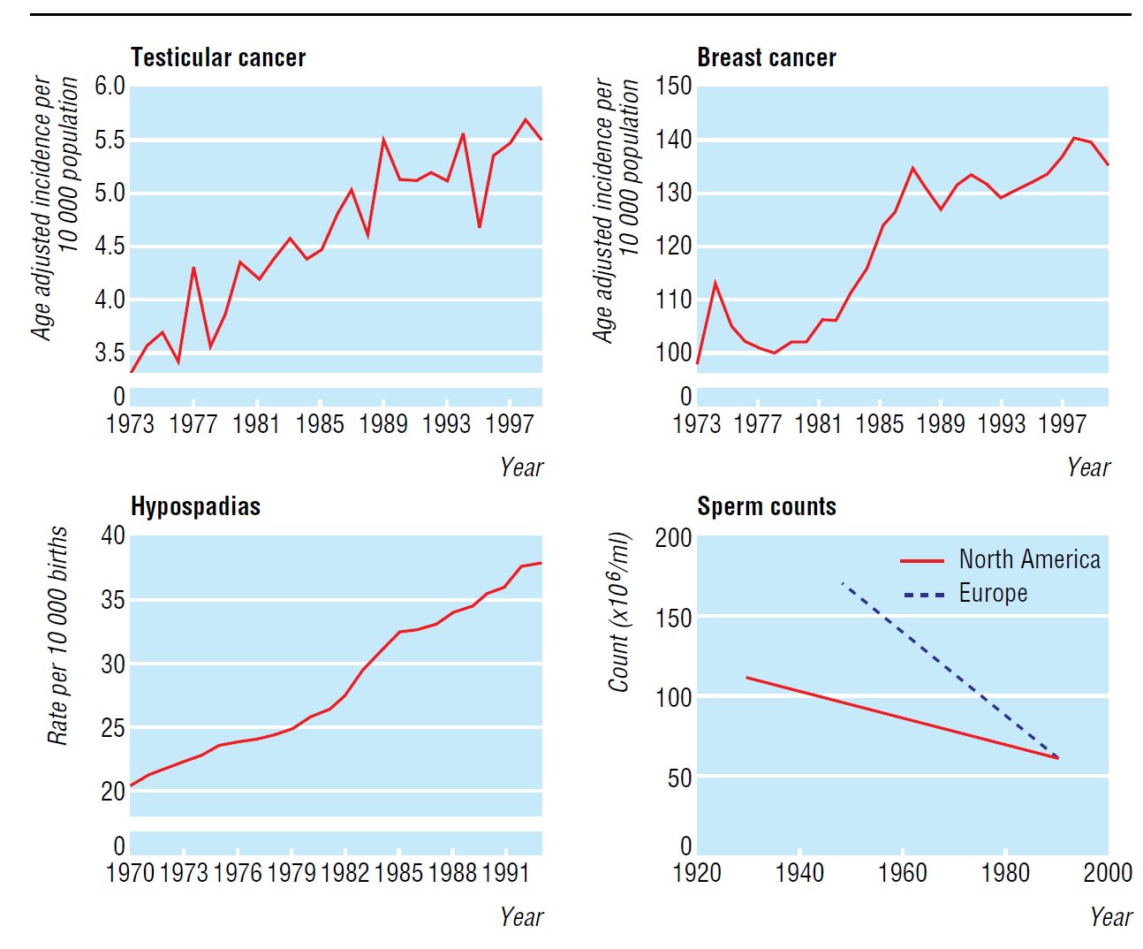
Notes:
Sharpe, Brit Med J 2004

Slide 50
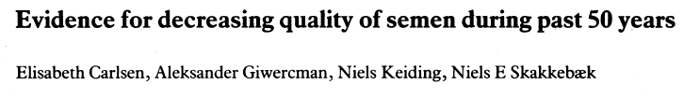
Zahl der Spermien im Ejakulat (Europa und USA)
Koppenhagen, zwischen 1938 und 1992: von 113 Millionen pro ml zu 66 Millionen pro ml.
Ähnliche Ergebnisse: Paris, Finnland, Schottland: Gewicht des Hoden vermindert, Zahl der Spermien vermindert, wenigere motile Spermien, Häufigkeit des Hodenkarzinoms nimmt zu:
Testicular dysgenesis syndrome

Slide 51
Testicular dysgenesis syndrome
Dieses kann durch endokrine Disruptoren verursacht werden.
Nicht nur durch Xenoestrogene, aber auch Dioxin, Nonylphenol, Bisphenol A, Pestiziden, Herbiziden, Akrylamid, Phtalates
Phtalat (zB Dibutylphtalate): Kosmetikprodukten, Lufterfrischer, „new car smell“; Testikulare Dysgenesis Syndrom kann man in den männlichen Nachkommen durch ein dibutyl-Phtalat Injektion in trächtigen Ratten hervorgeruft werden. Diese männliche Nachkommen zeigen in hoher Zahl (über 60%) Kryporchid, Hypospadie, niedrige Spermienzahl,
Ähnliche Beobachtungen in den Hoden der männlichen menschlichen Neugeborenen wurde beobachtet (deren Mutter hat während Schwangerschaft eine Kontakt mit höheren Phtaladosen).

Slide 52
Männliche Infertilität wird durch eine Menge von landwirtschaftlichen Chemikalien induziert:
Antiandrogene Pestiziden, Herbiziden: häufige Probleme in hochchemisierten landwirtschaftlichen Regionen
Vinclozolin (Fungizid): Androgen Antagonist
Nicht nur Menschen - Frosche auch ! Testosteron Produktion wird niedriger, Spermienzahl vermindert, Frosch: Männchen sehen so aus wie die Weibchen (Sexuale Dimorphismus verschwindet).
Und natürlich auch an Labortieren:
Ratte-Vinclozolin: Penis-Fehlbildungen, fehlende akzessorische Geschlechtsdrüsen, sehr niedrige Spermienzahl). Behandelten Muttertiere: männliche Infertilität kann man bis zum 3 !!! Generation beobachten!

Slide 53
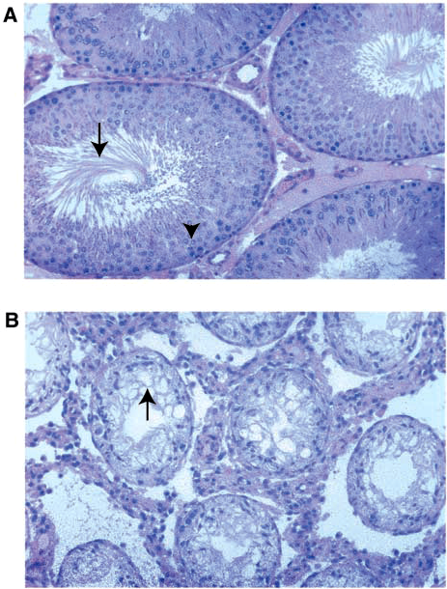
Adultes Kontrolltier
Vinclozolin-behandeltes Männchen: F₃ Tier!!!
Notes:
Anway, Science 2005

Slide 54
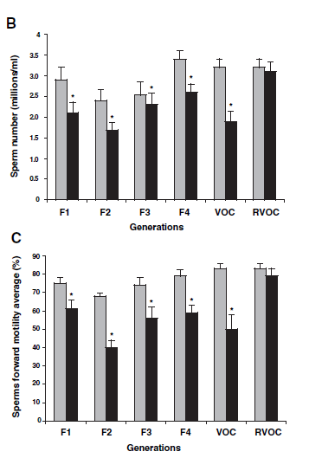

Transgenerational phenotype after vinclozolin treatment of F0 gestating mothers. (B) epididymal sperm counts, and (C) epididymal sperm motility in PND60 to 180 control and vinclozolin offspring Sprague-Dawley rats in the F1, F2, F3, and F4 generations, and vinclozolin F2 generation male outcross (VOC) to wild-type control females, and vinclozolin F2 generation female reverse outcross (RVOC) to wild-type control males.
Notes:
Anway, Science 2005
An outcross experiment was performed to determine whether the transgenerational phenotype was transmitted through the male
germ line. Vinclozolin F2 generation males (i.e., male progeny from an F0 treated mother) were crossed with wild-type untreated control females, and the offspring were analyzed. The vinclozolin outcross (VOC) male progeny also had an increase in spermatogenic cell apoptosis and a decrease in sperm number and motility (Fig. 1). The reverse vinclozolin outcross (RVOC) with vinclozolin F2 generation females and wild-type control males demonstrated no effect on the spermatogenic cells (Fig. 1). Therefore, the endocrine disruptor–induced transgenerational phenotype appears to be transmitted through the male germ line.

Slide 55
5. Atrazin

Slide 56
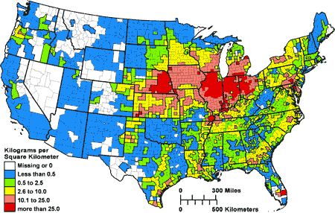
Die Anwendung von Atrazin ist verboten seit 1. März 1991 in USA.
Notes:
http://ctnofa1982.blogspot.hu/2011/09/debating-atrazine.html

Slide 57
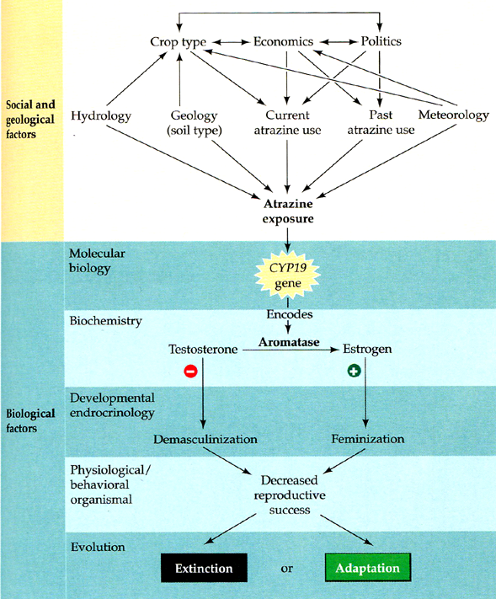
Atrazin induziert Aromatase

Slide 58

USA:
Zweitgrößte an der Weltrangliste hinsichtlich des Verkaufs von Atrazin: 40.000 Tonne gelingt in die Erde jährlich!
Atrazin ist auch eine stabile Chemikalie
(heute schon überall nachweisbar)
Notes:
http://www.savethefrogs.com/threats/pesticides/atrazine/index.html

Slide 59
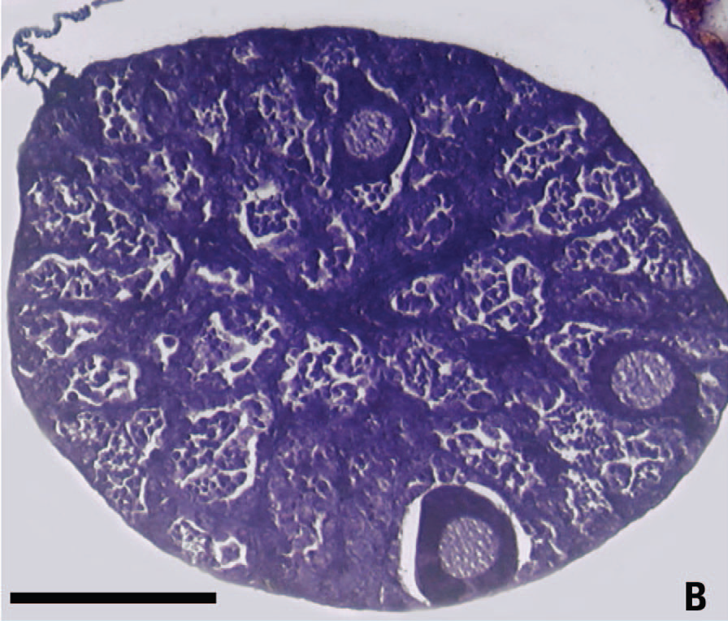
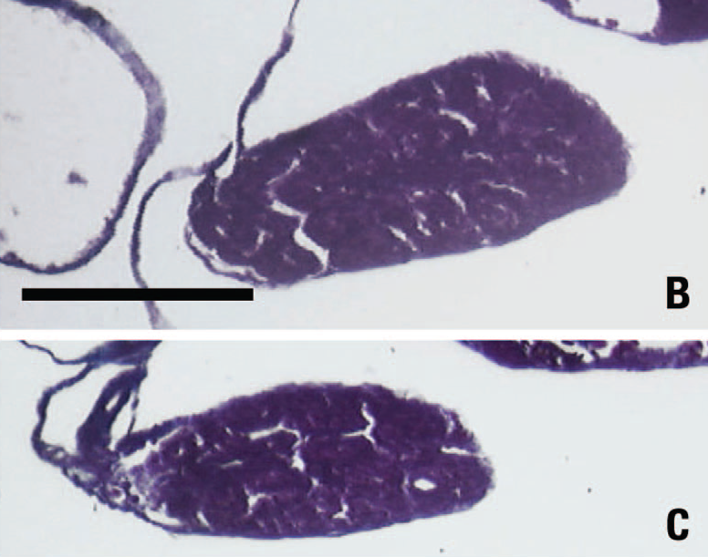
Gonad of a male R. pipiens from site 5 (York County, Nebraska). This animal displayed gonadal dysgenesis as seen in 28% of the animals from that locality. Anterior and (C) posterior cross-sections; bar = 250 μm. This morphology was similar to that displayed by 36% of the animals exposed to 0.1 ppb atrazine in the laboratory.
Gonad of a male R. pipiens from site 8 (Clinton, Iowa). Well-developed testicular
lobules with spermatids, and three lobules that contain both spermatids and a single large oocyte each; bar = 250 μm.

Slide 60
Atrazin:
Kaulquappen wurden gezüchtet im Labor im Wasser mit
0,1 ppb Atrazin : viele männliche Frosche haben Hoden aber auch Eierstöcke
1 ppb Atrazin: männliche Stimmsack entwickelt sich nicht entsprechend
25 ppb Atrazin: in erwachsenen Männchen ist der Blutkonzentration von Testosteron nur 10% der normalen Tieren.

Slide 61
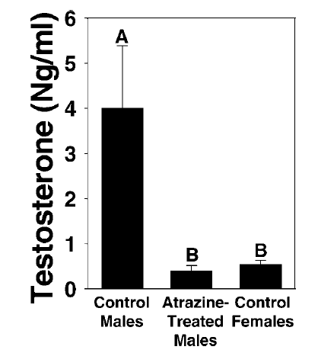
Effect of 46-day exposure to atrazine on plasma testosterone levels in sexually mature male X. laevis. Sexually mature males were housed individually.
Experimental animals were treated every 3 days with 25 ppb atrazine, and controls were treated identically except without atrazine exposure. Control females are shown for comparative purposes.
Notes:
Hayes, PNAS 2002

Slide 62
6. Kunststoffe-Komponenten

Slide 63
Geschichte
1987, Tufts University; eine Östrogen-responsive Tumorzell-Linie im Labor: Zellteilung wird durch Serumproteine gehemmt, Östrogen schaltet diese Hemmung aus.
Kontroll Kulturen mit Serum zeigten hohe Proliferationsrate
Kulturflaschen für Zellen und Zellkulturmedien enthalten p-Nonylphenol (ein Härtemittel für Polystyrene)

Slide 64
p-Nonylphenol
Xenoöstrogen
Kommt in Spülmittel, Reinigungsmittel, Wasserleitungsröhren vor.

Slide 65
7. Bisphenol A
BPA

Slide 66
BPA
Berühmteste Kunststoff-Komponent als endokrine Disruptor
Zuerst ausgewählt (von Charles Dodds: siehe DES) als synthtische Analoge von Östrogen
Später: Kunststoffindustrie
Innere Kunstharzbekleidung der Dosen, Härtemittel für Polykarbonat (Kinderspiele, Trinkflaschen)
Suche: „BPA-free“ Inschrift an den Kunststoffprodukten

Slide 67
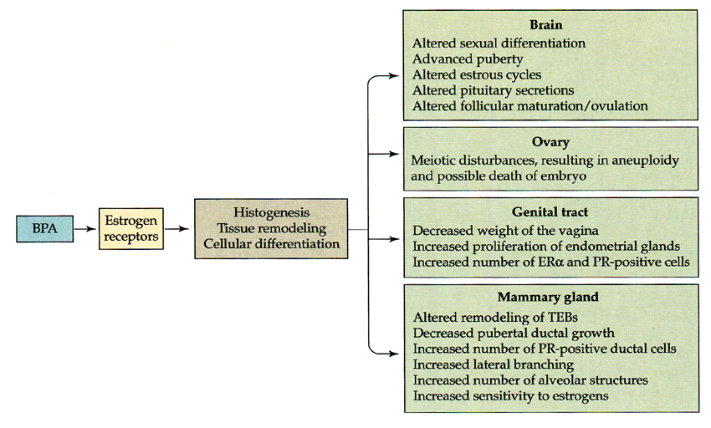

Slide 68
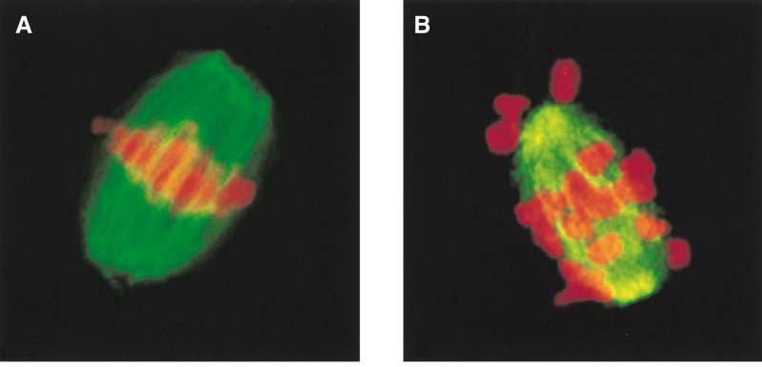
Polykarbonat-Flasche (Wasserflasche im Tierstall): Wasser wird für eine Woche drin gelassen: löst sich so viel BPA aus, das bei einem jungen Weibchen (Maus) Veränderung des Gewichtes von Gebärmutter verursachen kann…
Auslösen von BPA wird durch basische pH beschleunigt, und die ausgelöste BPA induziert meiotische Fehler bei Weibchen. Das Experiment wurde mit BPA-Injektion der adulten Weibchen wiederholt, mit den gleichen Ergebnissen.
Notes:
Hunt, Curr. Biol., 2003
Confocal images of intact mouse oocytes immunostained with an antibody to tubulin to visualize the meiotic spindle (green) and
counterstained with propidium iodide to visualize the chromosomes (red). (A) Normal metaphase I configuration. (B–D) Representative meiotic abnormalities from exposed females.

Slide 69
BPA (Maus, Ratte): Fehlbildungen der fetalen Geschlechtsorganen, niedrige Spermienzahl, veränderte Gehirnaktivität (in den Geschlechtsspezifische Regionen des Gehirns)
BPA (Maus): frühere Pubertät, Weibchen haben veränderte Brustdrüsenmorphologie beim Pubertät.
BPA und Brustdrüse (Maus, Ratte): behandelte Tieren, mehrere terminale Knospen, die mehr sensitiv gegen Östrogen sind.
Fetale BPA-Behandlung (Maus, Ratte): bei den Erwachsenen sind bestimmte Brustdrüsenkarzinomen häufiger (33% versus 0%), und die sog. preneoplastic lesions (Präkanzerose Gewebsregionen) sind 3-4mal so häufig. Fetale BPA Behandlung und subkarzinogene Dose von einem Mutagen im Erwachsenenalter: Tumoren nur beim BPA-Behandelten Tieren.

Slide 70

Mausembryos wurden perinatal mit Nanogram-Menge von BPA behandelt.

Slide 71

Kontrolltier
carcinoma in situ
250 μg BPA/kg Körpergewicht/Tag
Notes:
Soto, Int. J. Androl., 2008
Preneoplastic and neoplastic lesions in animals exposed prenatally to bisphenol A (BPA). (A) The percentage of intraductal
hyperplasias is significantly increased in BPA-exposed animals at postnatal day 50. (B, C) Histological sections of mammary
glands stained with haematoxylin and eosin. (B) normal ducts; (C) carcinoma in situ at postnatal day 95 after prenatal exposure to
250 mikrog BPA⁄kg body weight⁄day. Scale bar: 200 μικρον.

Slide 72
Keine gute Nachrichten für Männchen:
2 ng BPA /g Körpergewicht (d.h. 2 ppb BPA) für 7 Tagen am Ende der Trächtigkeit (Maus): Prostatae sind 30% größer!

Slide 73
BPA erreicht sehr schnell das Fetus (nach 1 St per os: gleiche Konzentrationen im Muttertier und Fetus
Das gilt auch für die menschliche Plazenta.
95% der japanische und USA Bevölkerung haben nachweisbare BPA Konzentrationen im Harn! Kinder: höhere Konzentrationen als die Erwachsene!

Slide 74
Dosis-Wirkungskurve
für endokrine Disruptoren ist speziell: U-förmig
Teratogene, wie Thalidomid, Alkohol: „Dosis macht das Gift.“ Lineare Korrelation
Größere Konzentrationen: negative feed-back?

Slide 75

Spezielle Dosis-Wirkungskurve: U-förmig

Slide 76


Slide 77
Wirkung der BPA an der Zelle
ERα und ERβ: BPA bindet sich 10.000 schwacher als Östrogen
BPA-Aneuploidie: ERβ-KO Maus zeigt die gleiche Aneuploidie, in der ERβ-KO Linie hat BPA keine Wirkung; so BPA inaktiviert ERβ ?
Membranrezeptor für Östrogen: BPA bindet sich ähnlich (Affinität) wie Östrogen, Bindung öffnet Ca-Kanäle
Tubulin: BPA stört (0,5 μM) die Tubulin-Polymerisation (Aneuploidie? Gehirnveränderungen: axonales Wachstum?)

